Slide 1
Звіт ГО «Екоклуб» за 2015 рік

Slide 2
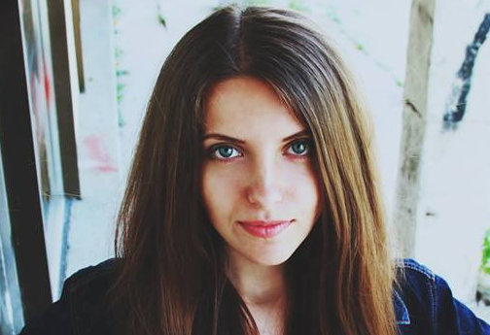
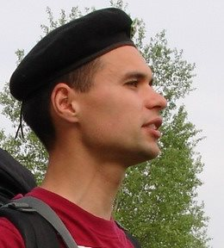
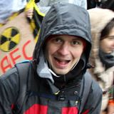
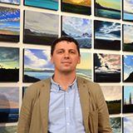
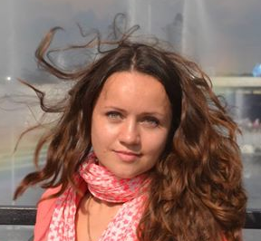
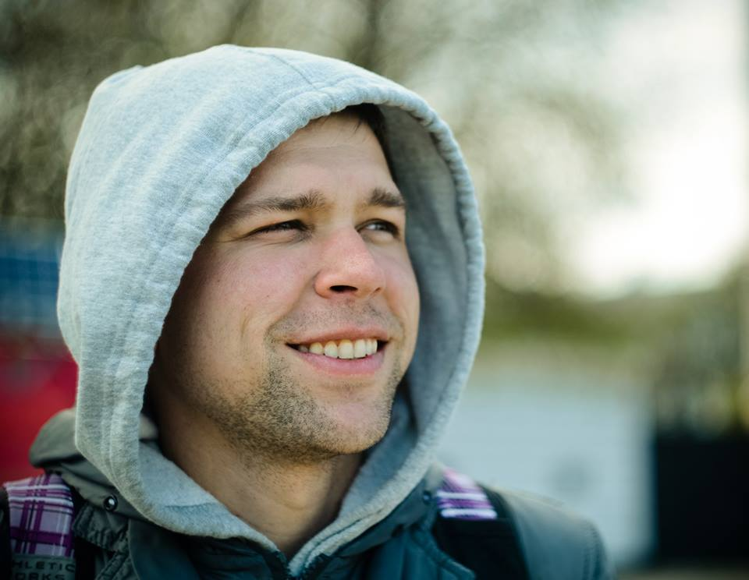
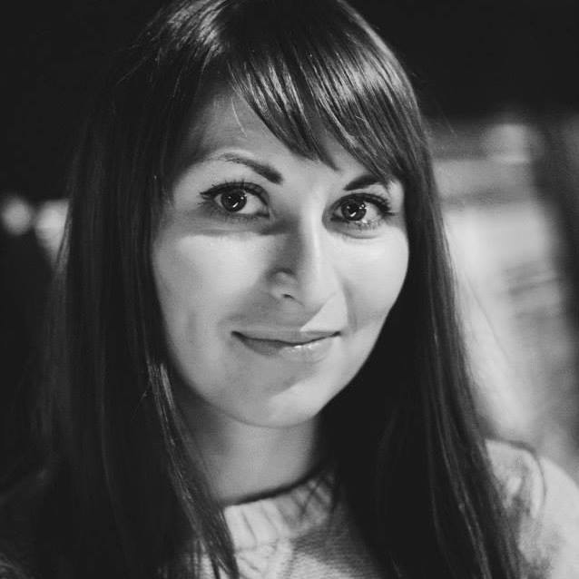
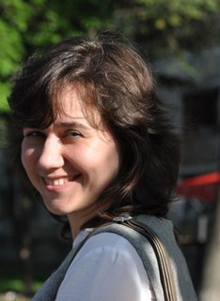
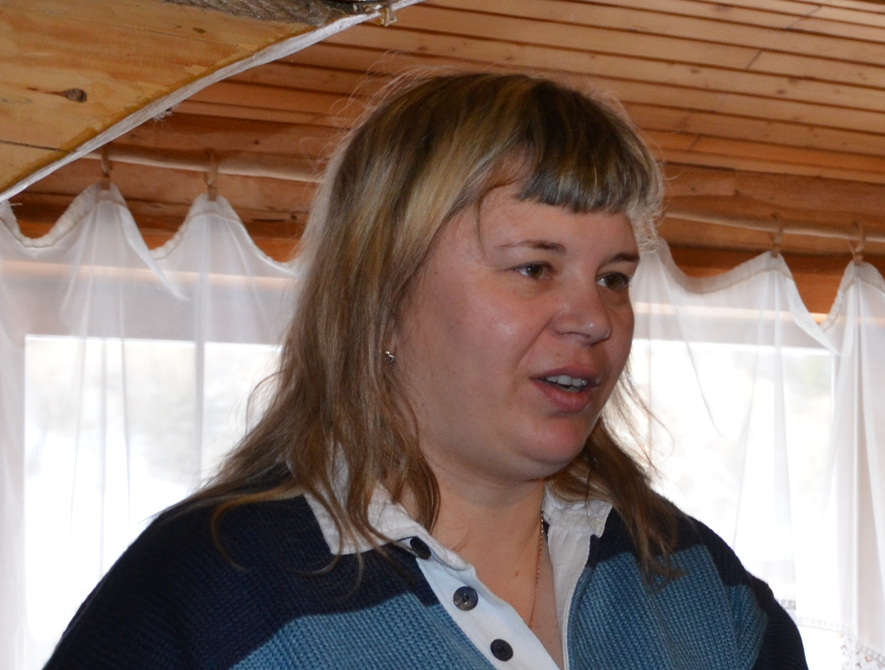
Команда Екоклубу
Мартинюк Андрій – голова Ради
Єременко Ілля – координатор проектів
Сакалюк Дмитро – координатор проектів
Майборода Оксана – координаторка проектів
Белаш Інна – прес-секретарка
Цимбалюк Світлана – бухгалтерка
Холодова Наталка – офіс-менеджерка
Гетун Олег – комендант табору
Майборода Оксана – координаторка проектів
Бурдюк Олеся – організатор табору

Slide 3
Менторська та фінансова підтримка інших ГО
Проект CLEEN:
Видано 10 субгрантів українським ГО
Проведено 3 спеціалізованих тренінги для ГО з України та Молдови
Проведено 3 вебінари
Співорганізатор Енерджайзер кемпу на 200 осіб
Видано міні-грант для ініціативної групи з м. Шепетівки
Підтримка ініціативи «Зелена стежка Рівного» та «Зелена зупинка»
Участь у серії навчальних тренінгів «Генерація Е»

Slide 4
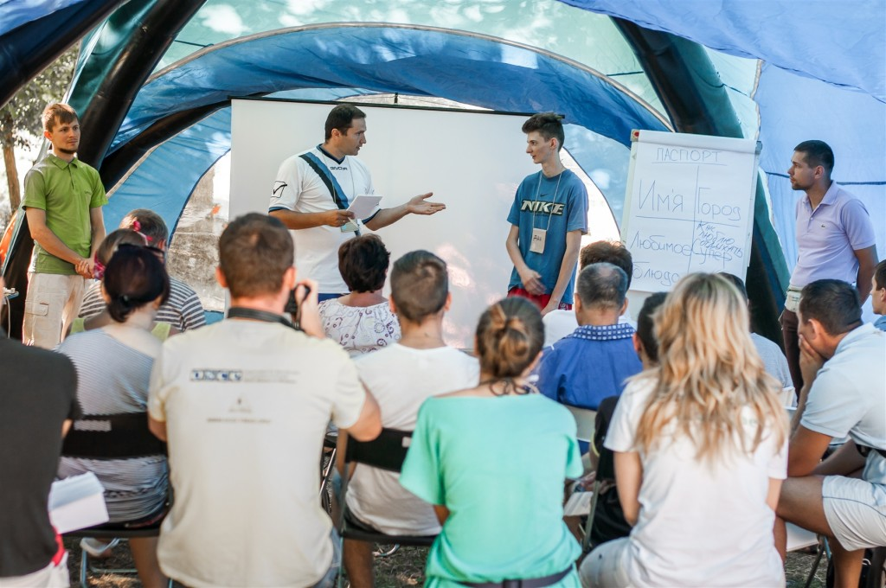
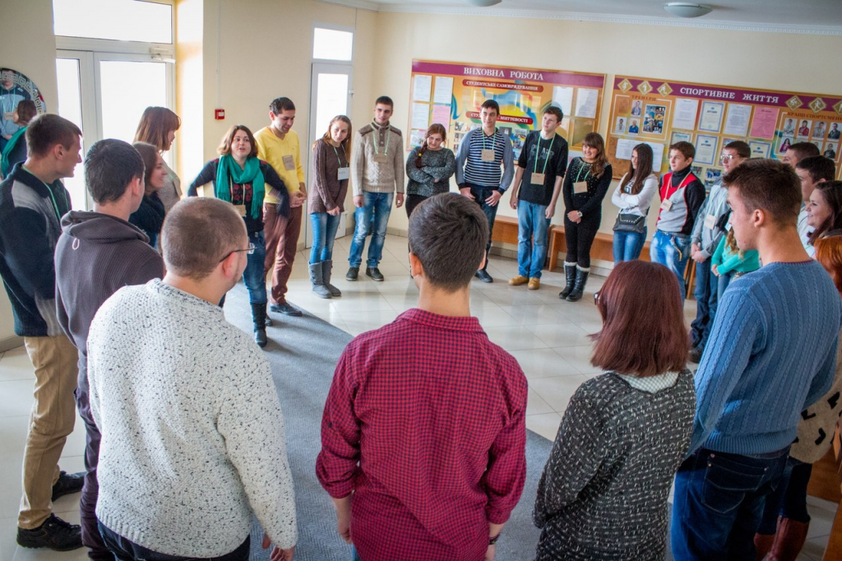
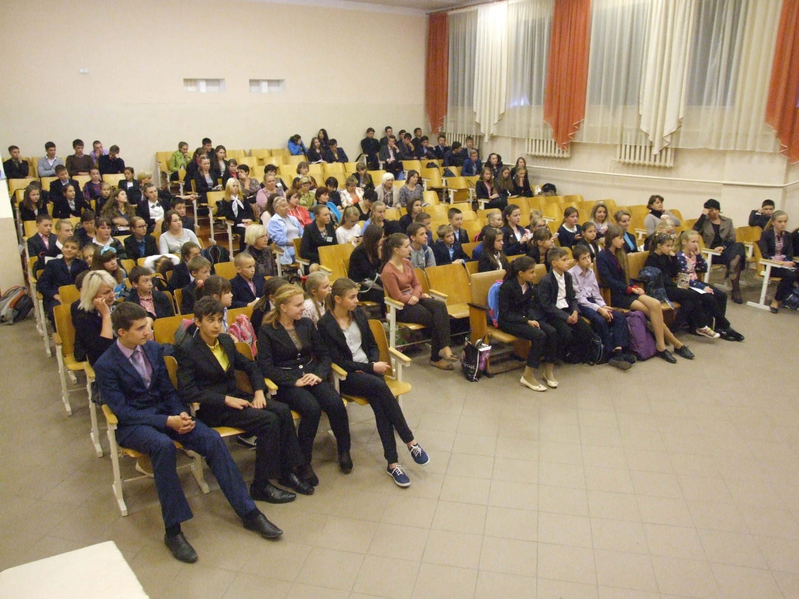
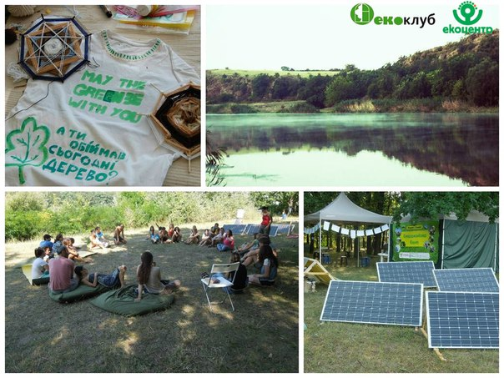
Менторська та фінансова підтримка інших ГО

Slide 5
Розвиток місцевої політики енергоефективності
Громадські вимоги до Рівненської обласної програми енергоефективності на 2016-2020 роки
Аналітика для депутатів місцевих рад, участь у комісії з виділення коштів в рамках обласного конкурсу енергоефективних проектів, круглий стіл з енергоменеджменту у м. Рівне
Плакати з енергоефективності для бюджетних установ у 6 містах, загалом більше 500 установ

Slide 6
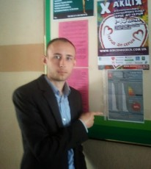
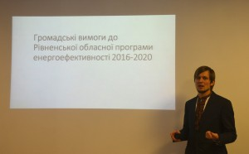
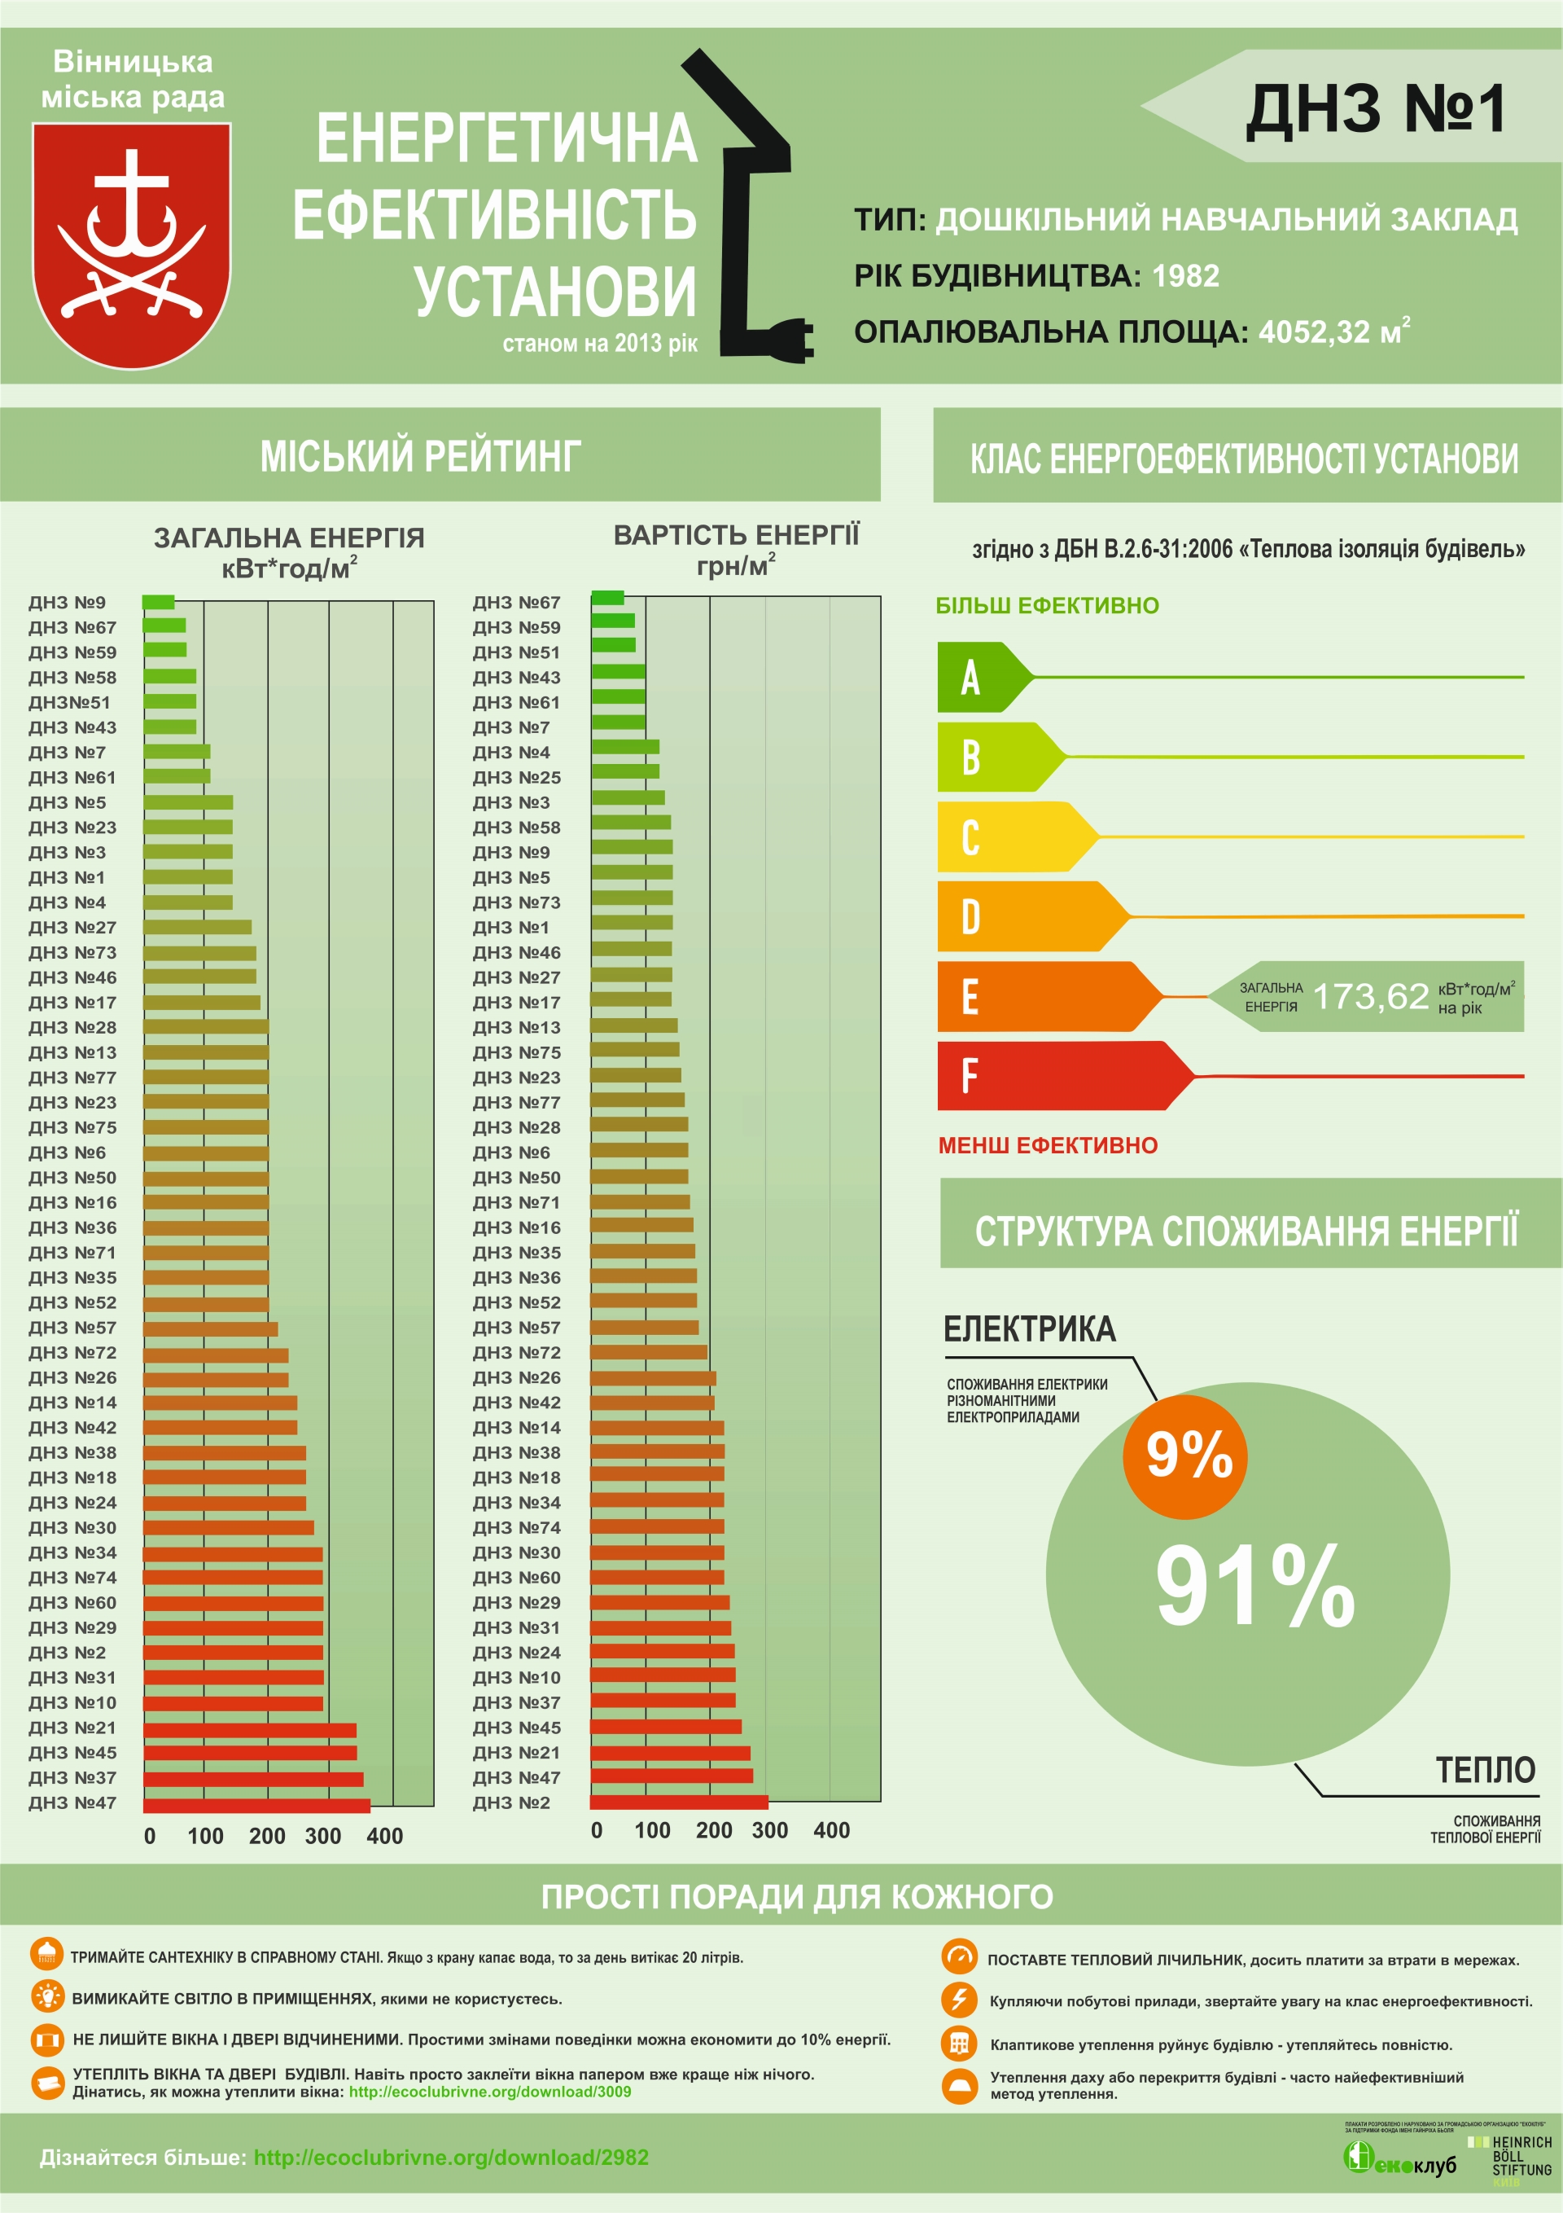
Розвиток місцевої політики

Slide 7
Розвиток місцевої політики
Створення револьверного фонду у м. Славута. Досвід представлений на семінарі у Одесі.
Тренінг для муніципальних енергоменеджерів щодо врахування вимог Енергетичного співтовариства у своїй роботі.
Участь у більше ніж 30-ти та організація більше 10-ти заходів місцевого та національного рівня (семінари, семінари-практикуми, виставки, прес-конференції, фестивалі, табори та ін.)

Slide 8
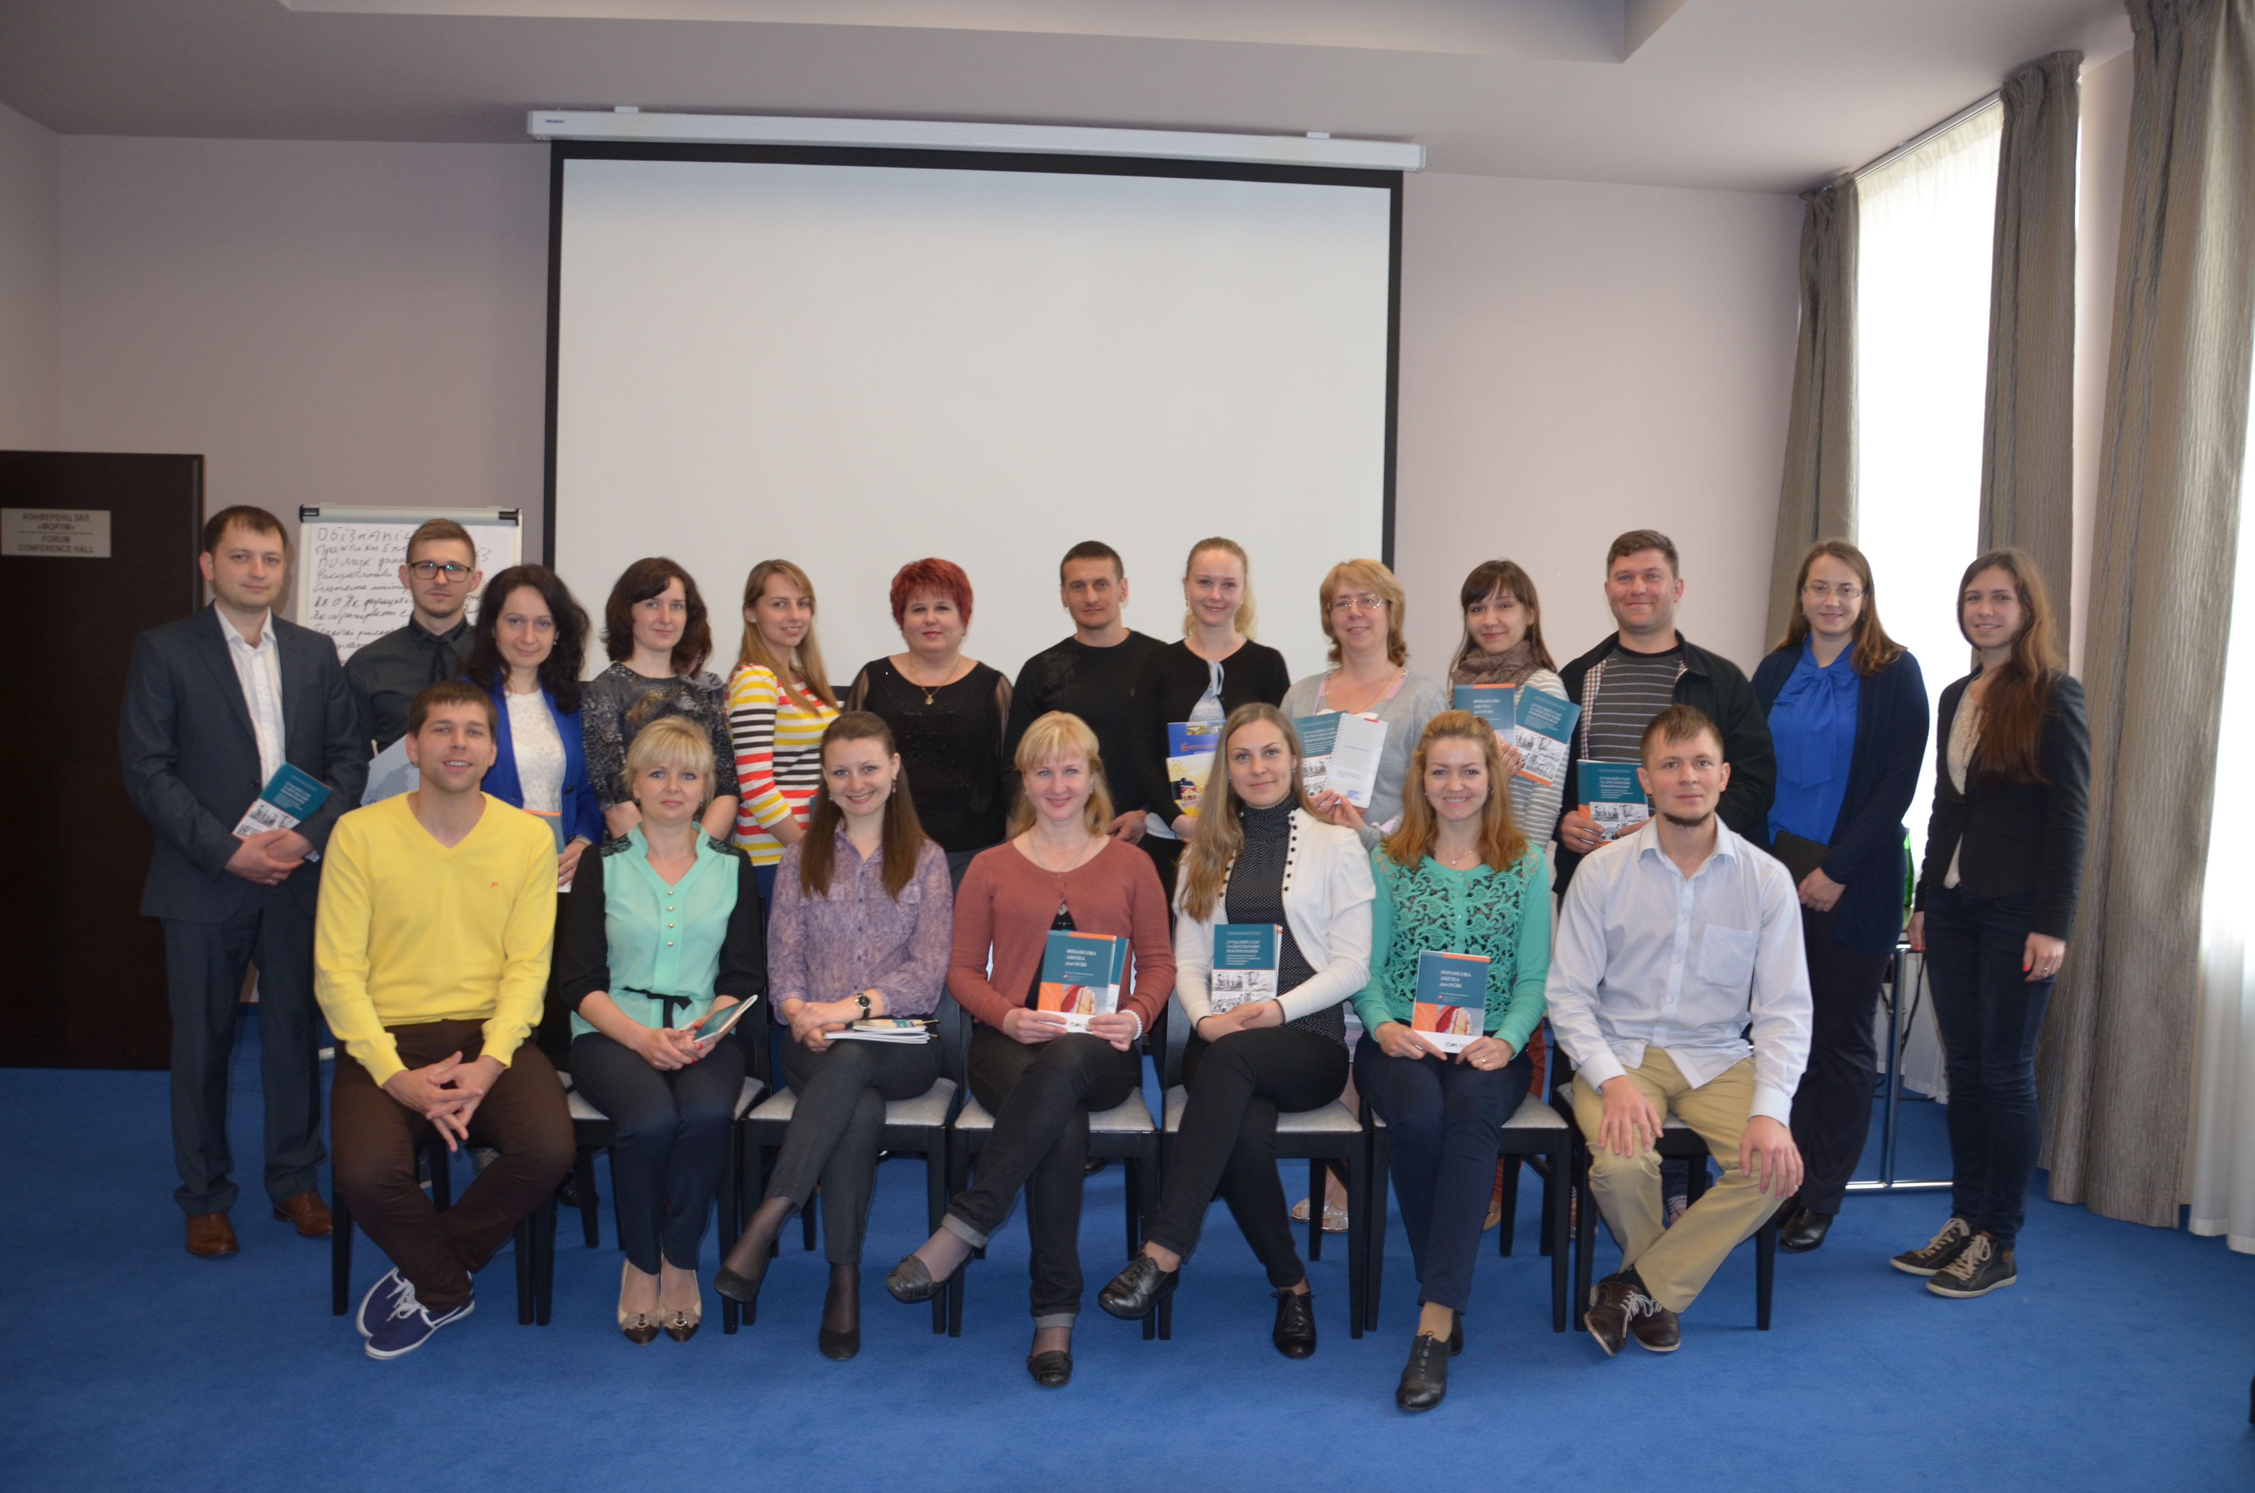
Розвиток місцевої політики

Slide 9
Національна політика енергоефективності
Національна конференції за результатами трирічного проекту «Увімкни сонце – живи комфортно»
Участь у заходах, організованих державними органами влади (Мінприроди, Держенергоефективності, Енергоатом)

Slide 10
Інформаційна та просвітницька діяльність
Розроблено онлайн-калькулятор для економічного розрахунку перспектив утеплення
Участь представників Екоклубу у ефірах на місцевому радіо та телебаченні
Випуск серії популярних статей (усього 17) про енергоефективність у щоденному побуті
Розробка та поширення анімаційного ролику про економічну перевагу утеплення будинку перед збереженням коштів на депозиті
Участь у Днях сталої енергії у м. Рівне, Хмельницькому, Львові
Участь у інформаційному турі «Енергонезалежність – наша спільна справа», організованому НЕЦУ
Участь у Кліматичному марші

Slide 11
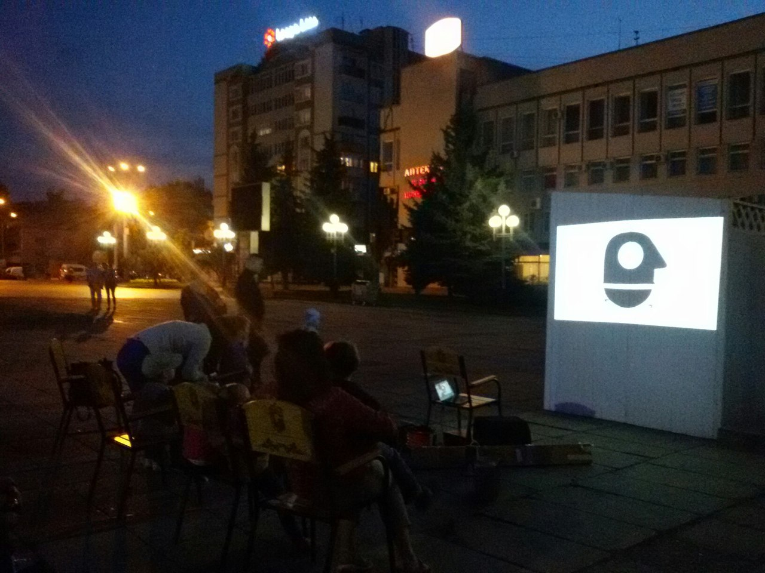
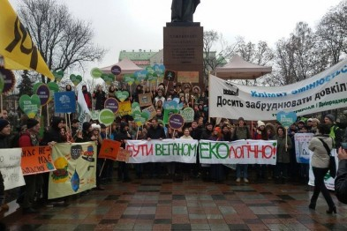
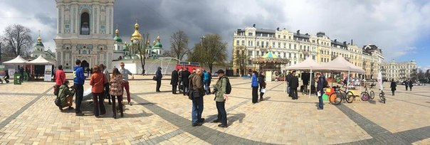
Інформаційна та просвітницька діяльність

Slide 12
Інформаційна та просвітницька діяльність
Започатковано «Сад історій» у м. Рівне, де кожна закохана пара зможе висадити дерево зі своїми іменами
Продовження кампанії щодо збору батарейок. За 2015 рік до Екоклубу рівняни здали понад 200 кг. батарейок
5 лекцій для студентів Технічного коледжу НУВГП та гра-імітація кліматичних переговорів в РДГУ
Тренінг по відновленню старих дерев’яних вікон
Організовано та проведено «Вищу школу енергоефективності»

Slide 13
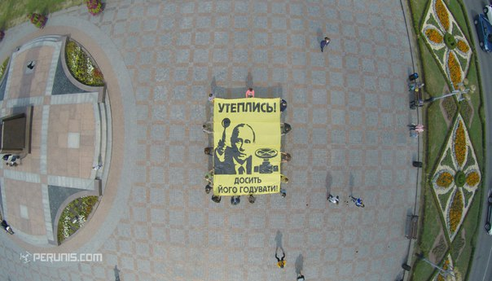
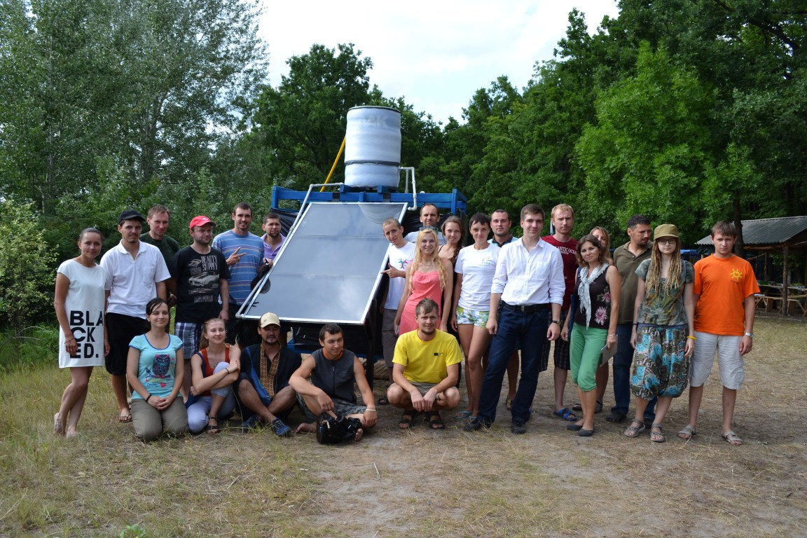
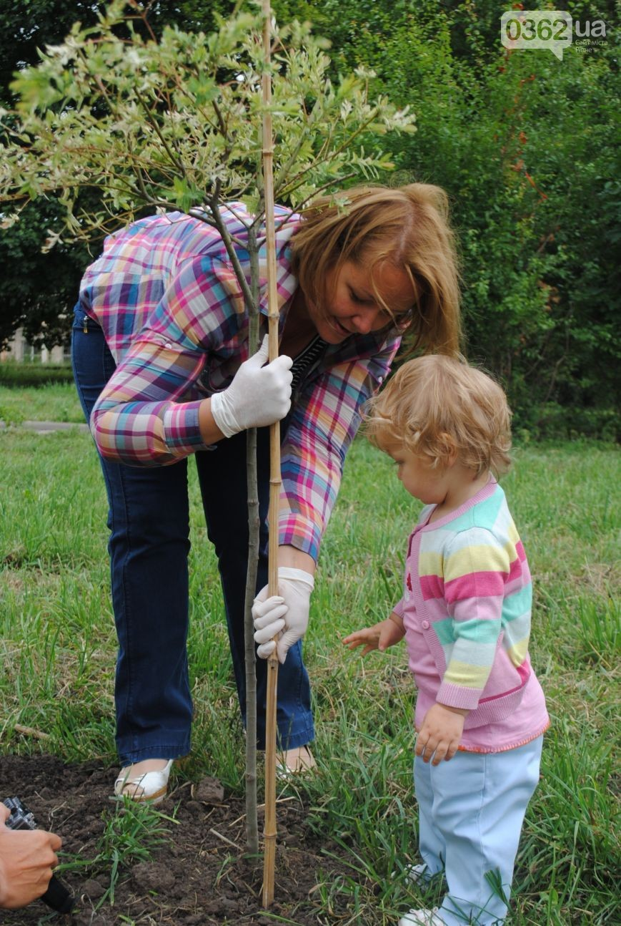
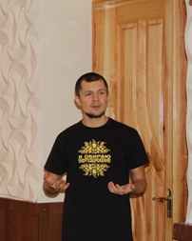
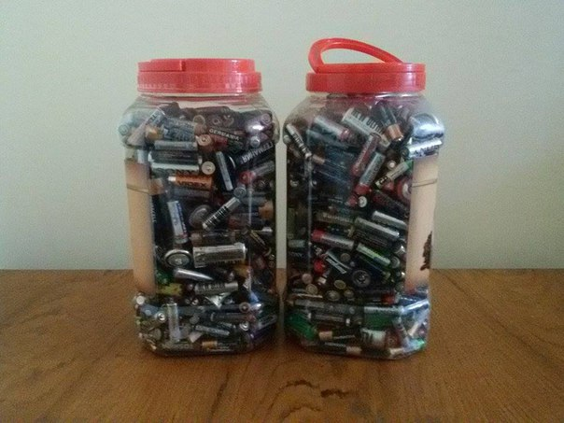
Інформаційна та просвітницька діяльність

Slide 14
Розвиток еко-активізму
Участь та організація наступних ініціатив:
Урбан-пікнік
Арт-пікнік
Еко-вечорниці
Еко-фест “Зело”
Гарбузова вечірка
3 майстер-класи по ресайклінгу
Підтримка ЕВКА та Зеленьки

Slide 15
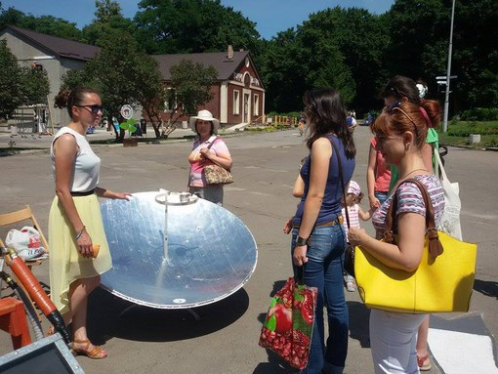
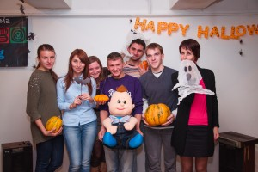
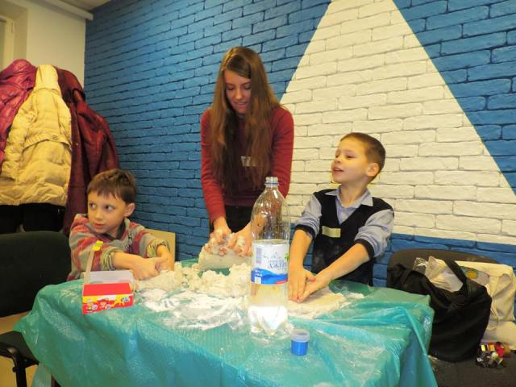
Розвиток еко-активізму

Slide 16
Антиядерна діяльність
Брали участь:
Громадські слухання в Южноукраїнську
Теледебати щодо спорудження 3,4 блоків ХАЕС
Зустріч представників європейських ГО та високопосадовців з питання небезпек ядерної енергетики в України
Громадська рада та засідання Колегії Держатомрегулювання
Міні-тур містами навколо РАЕС та ХАЕС спільно із представниками НЕЦУ

Slide 17
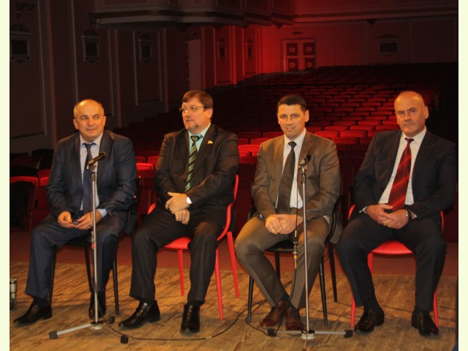
Антиядерна діяльність

Slide 18
Внутрішній розвиток
Загальні збори членів організації та 2 зустрічі зі стратегічним плануванням
Оновлено структуру організації: створена рада та наглядовий комітет
Працівники та члени організації взяли участь у навчаннях з підвищення професійного рівня. Загалом було відвідано 7-м навчань (2 - США, 5- Україна)

Slide 19
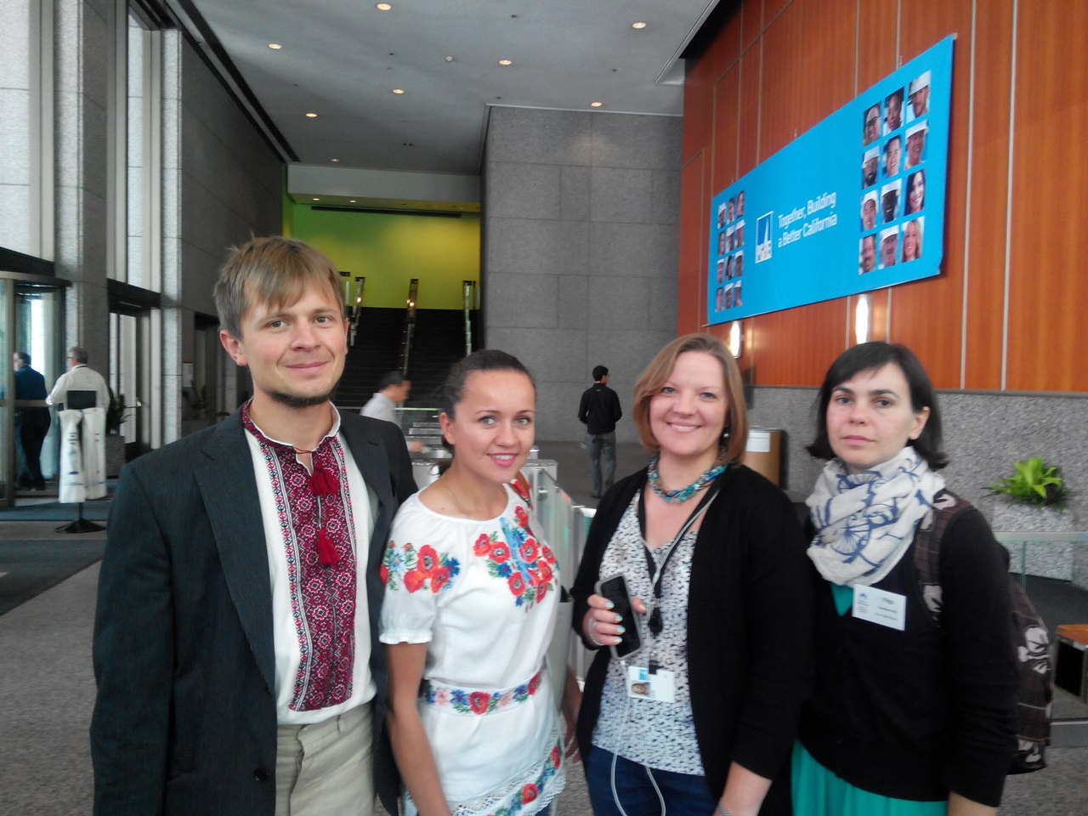
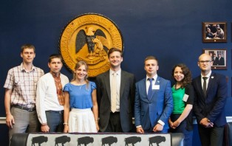
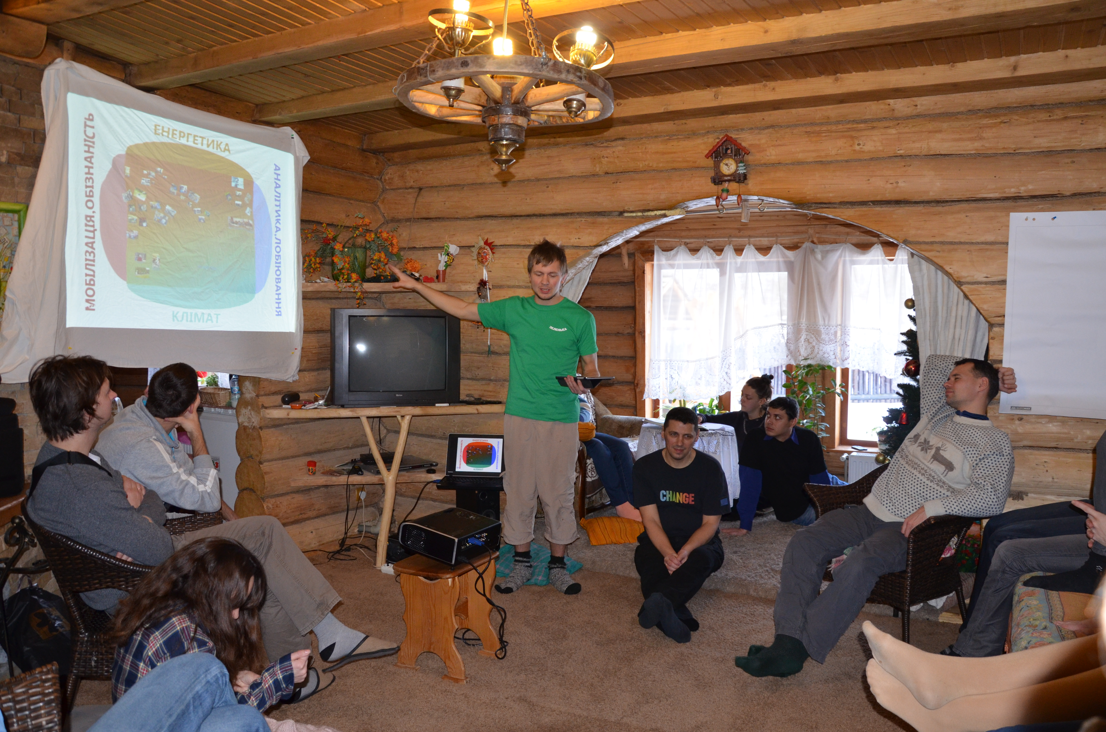
Внутрішній розвиток

Slide 20
Перелік донорів
Фонд ім. Гайнріха Бьолля (Німеччина)
Європейська комісія
350.org (США)
Центр за безпечну енергетику (Каліфорнія, США)
Фонд ім. Фрідріха Еберта (Німеччина)
GIZ (Німеччина)

Slide 21
Отримані кошти
Коштами | 2 966 588,95 грн.
Дохід від % та курсової різниці | 38 755,68 грн.

Slide 22
Витрачені кошти
Субгранти | 1 519 296,64 грн.
Зарплата до оподаткування | 1 148 364,02 грн.
Оренда | 39 800 грн.
Адміністр. та придбання для офісу | 118 967,59 грн.
Відрядження | 50 093,43 грн.
Витрати на заходи | 562 991,34 грн.

Slide 23
Плани на 2016
Підтримка місцевих ГО в Україні
Створення револьверних фондів у містах України
Місцева енергетична політика
Серія тренінгів по ЕСКО-контрактах
Енерджайзер кемп 3.0
Розширення членської та волонтерської мережі
Природоохоронна діяльність

Slide 24
